Slide 1
Desafío 2
Integrantes:
Gisela Caputo
Fernando Gentico
Patricio Tojo
Emmanuel Saavedra

Slide 2
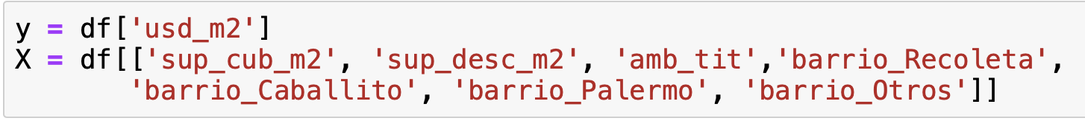
DIAGNOSTICO
Luego del primer desafío sobre el dataset de Properati, procedemos a estimar el precio por m2 en dólares de las propiedades en Capital Federal
Se convirtieron en “Otros” los barrios con peso relativo menor a 5% (cuatro dummies).
se corrieron modelos de Regresion Lineal, RidgeCV y LassoCV (cv=5).
Split test 25%.
Normalización (stdscaler).
R2 = 0,06.
Concluimos que era debido a ciertos análisis faltantes al momento de realizar la limpieza original del dataset.

Slide 3
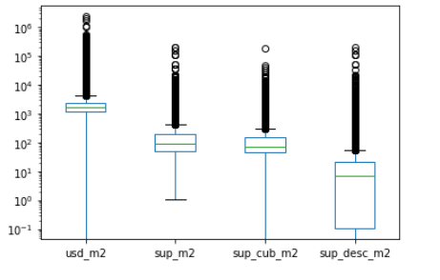
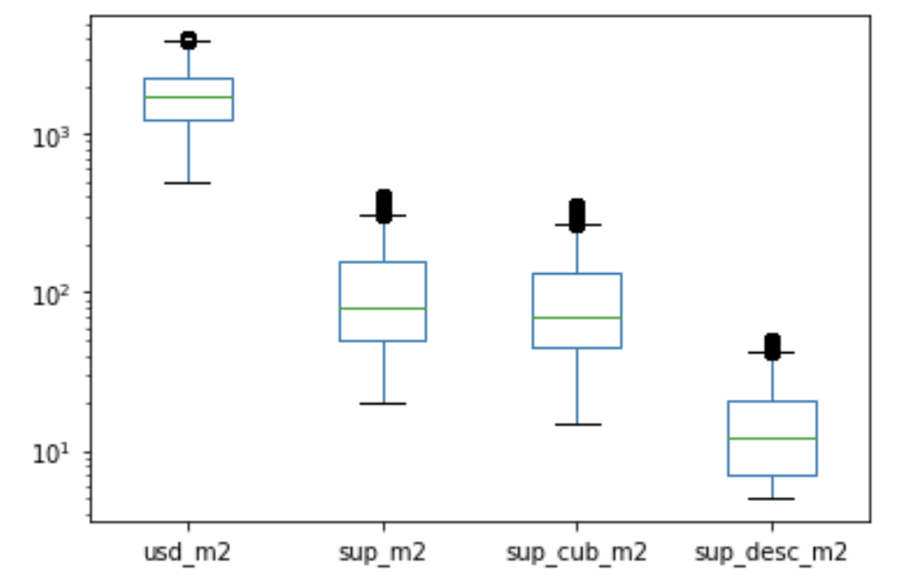
LIMPIEZA
Se continuó con la eliminación de outliers
Boxplots.
imputaciones de las estimaciones de variables (medianas).
Se eliminaron las propiedades tipo stores.

Slide 4
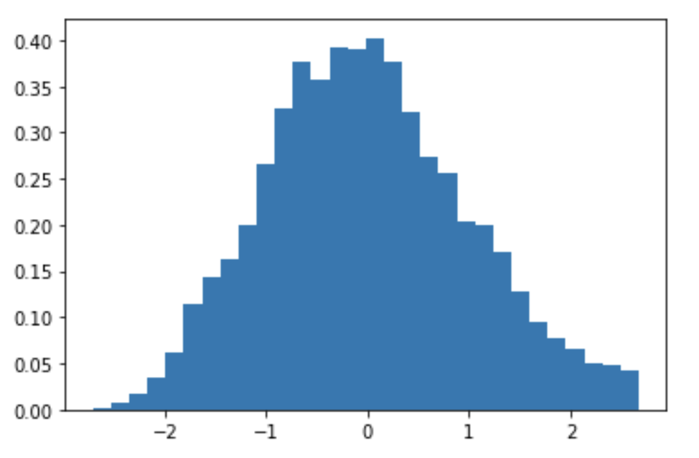
LIMPIEZA
Se generaron variables que no se habían trabajado en el desafío 1:
amenities: baños en suite, parrillas, piletas y cocheras.
cantidad de baños.
antigüedad: a estrenar, promedio, antiguo.
Se generaron variables dummies que se sumaron al dataset:
Barrios (todos).
Amenities.
Antigüedad.
Tipo de propiedad.
usd/m2

Slide 5
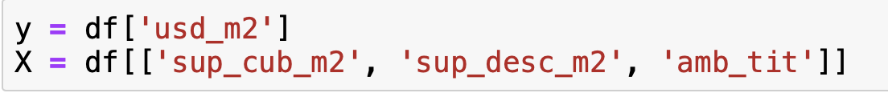
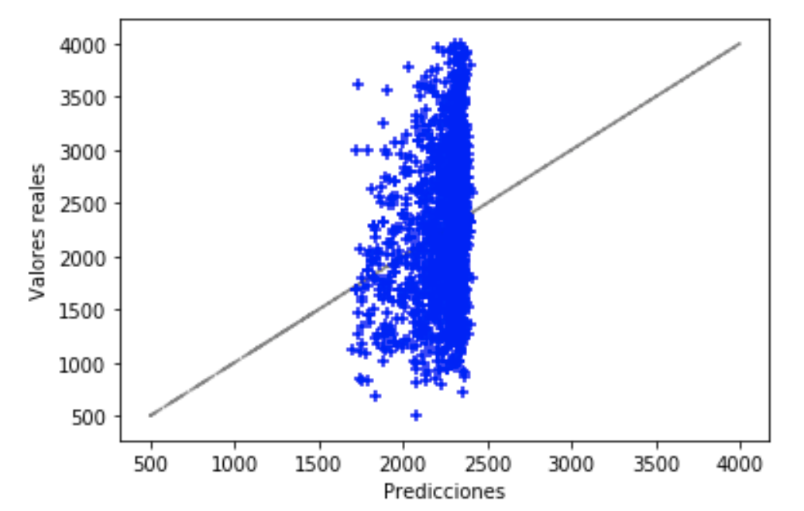
VARIABLES CUANTITATIVAS
Modelos con ajuste bajo (R2 = 0,048)
Correlación cercana a cero con usd/m2
Se dejaron de lado en los features de los modelos siguientes.

Slide 6
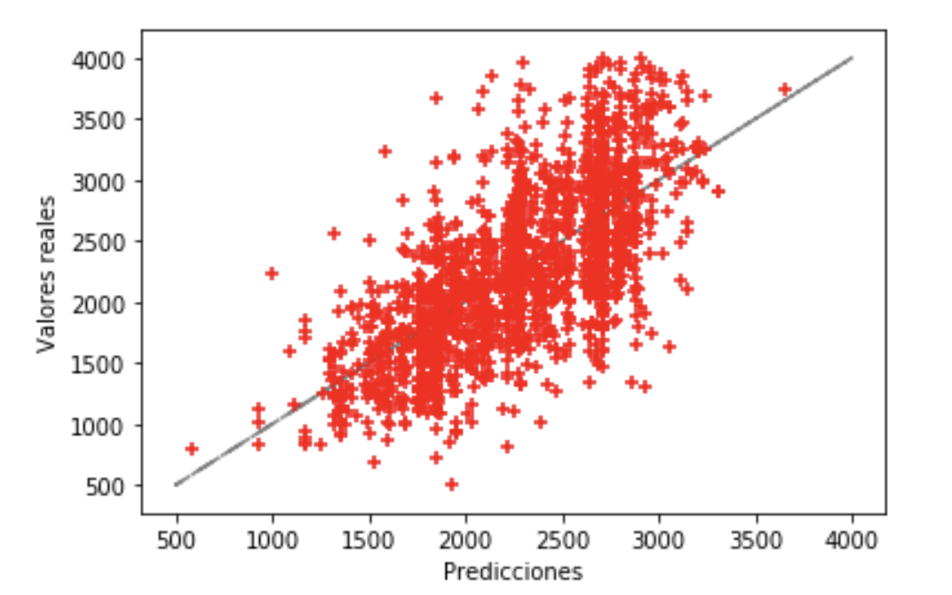
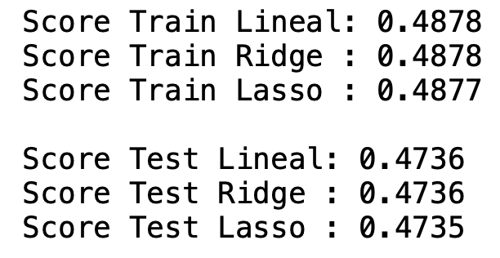
MODELOS con todas las dummies
Set de features: 65
Dummies barrios (57)
Dummies amenities (4)
Dummies tipo de propiedad (2)
Dummies antigüedad (2)
R2:

Slide 7
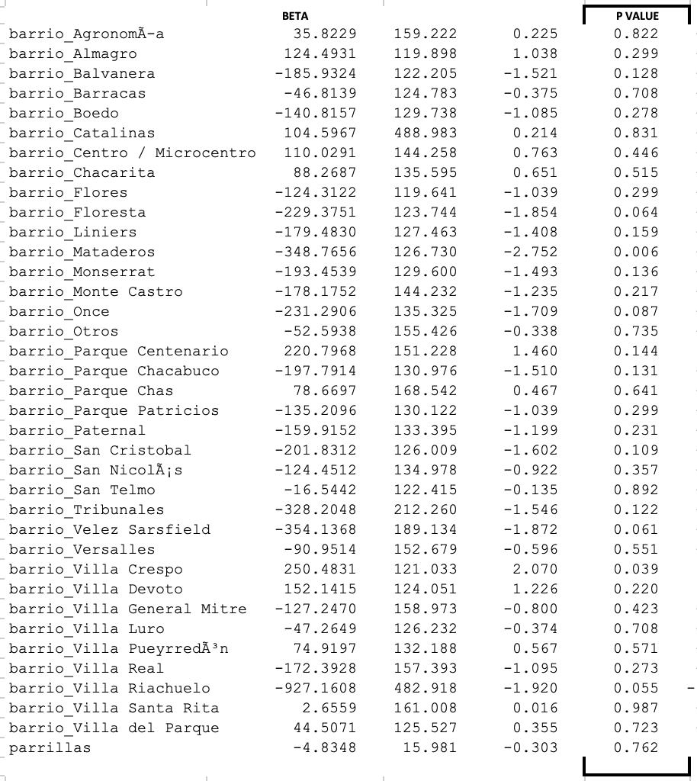
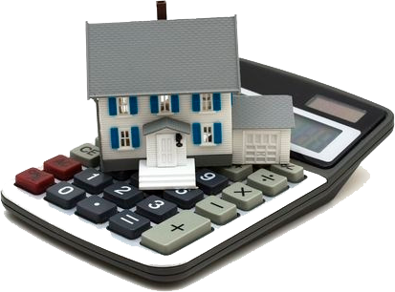
P values
P values > 5%:
Dummies barrios (34)
Parrillas

Slide 8
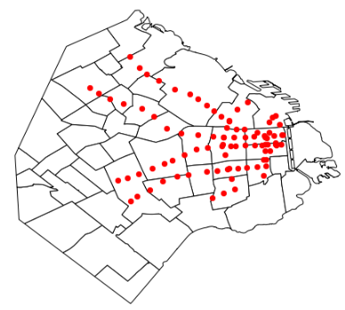
Nuevas variables
NIVEL DE INGRESOS (EPH) :
Índice Promedio por barrio.
Índice Máximo por barrio.
DISTANCIA AL SUBTE (GCBA):
Distancia de la propiedad a la estación de subte más cercana.

Slide 9
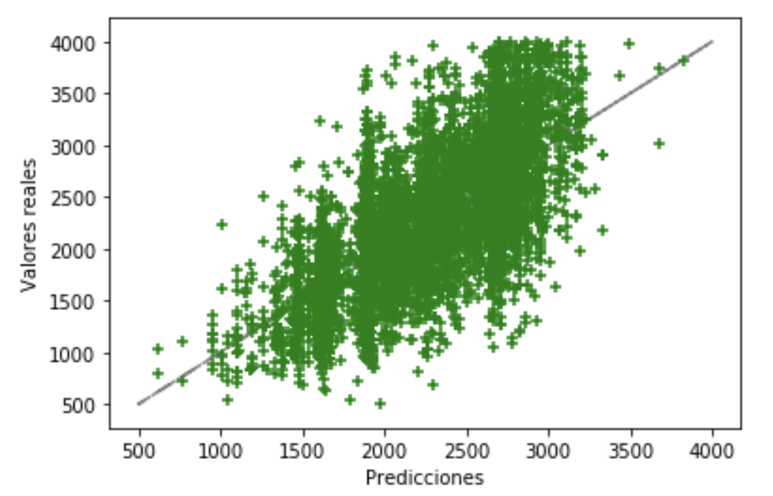
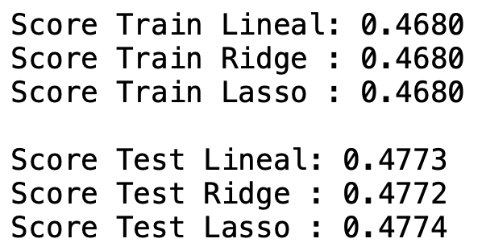
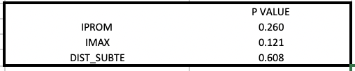
MODELOS CON NUEVAS VARIABLES
Set de features: 33
Dummies barrios (23)
Dummies amenities (3)
Dummies tipo de propiedad (2)
Dummies antigüedad (2)
Nivel de ingreso (2)
Distancia al Subte (1)
R2:

Slide 10
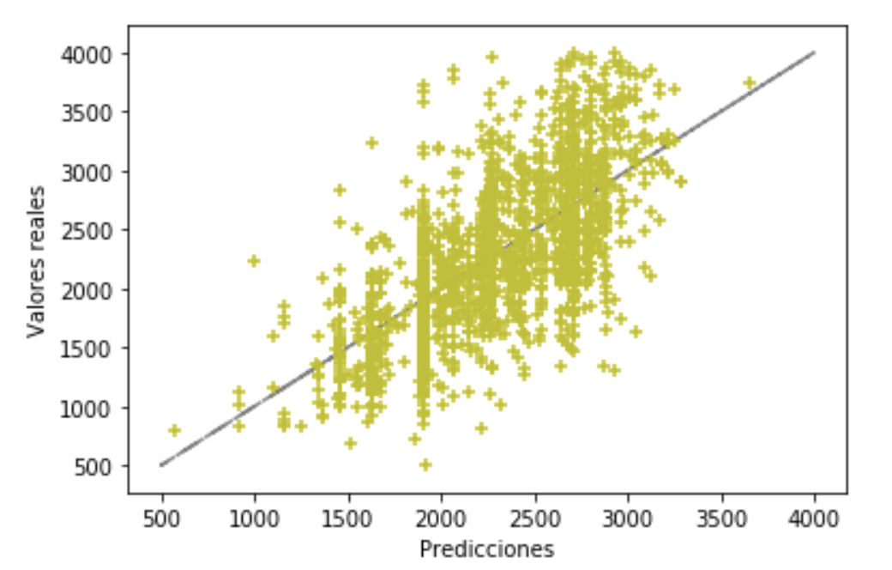
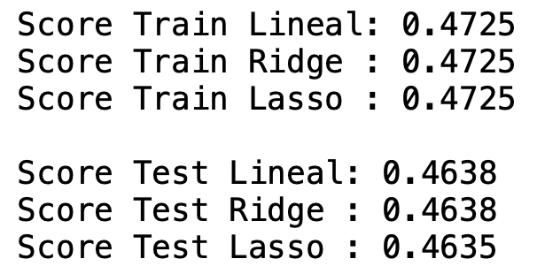
MODELO FINAL
Set de features: 30
Dummies barrios (23)
Dummies amenities (3)
Dummies tipo de propiedad (2)
Dummies antigüedad (2)
R2:

Slide 11
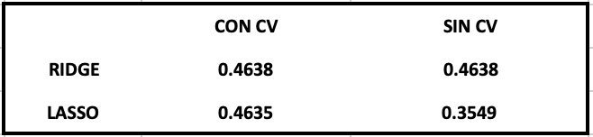
Ridge y Lasso con y sin CV

Slide 12

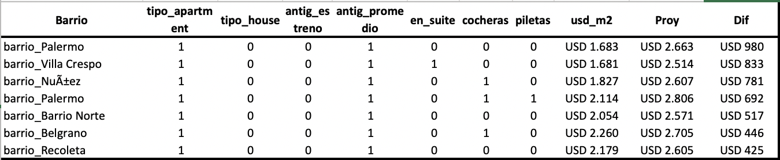
Proyecciones

